Slide 1
KUBEN IF Pojkar -17 & -18
Föräldramöte
Augusti 2023

Slide 2
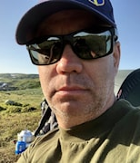
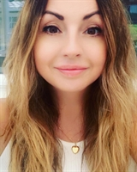
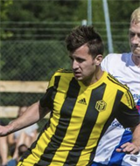
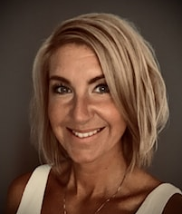
Ledare
Vi är i behov av mer hjälp för att kunna fortsätta verksamheten i laget och söker därför en eller flera Försäljningsansvariga.
Denna person/personer ansvarar för försäljning av New Body, Restaurangchansen samt Bingolotter (vid jul).
Marcus
Sjöström Tränare
Patrick
Ramsell Tränare
Marlene
Lindström Tränare
Robin Bergman Tränare
Anna
Arnells Lagledare
Jenny Ramsell Kassör
Vakant Försäljningsansvarig
Kontaktuppgifter finns på laget.se

Slide 3
Ny i laget?
Välkommen!! Anmäl er till Anna som är vår lagledare.
Barnet registreras i laget och ni kommer att kunna ta del av nyttig information gällande ex. träningstider, inställda träningar, matcher via laget.se.
Viktigt att ni svarar på de kallelser ni får gällande träningar, föräldramöten och senare matcher. Säg till någon av oss lagledare om ni inte vet hur man gör så visar vi gärna. Detta behövs för att vi skall kunna planera träningar och ledarnärvaro på bästa sätt.
Kuben har genom Svenska Fotbollsförbundet tecknat en olycksfallsförsäkring hos Folksam, för sina medlemmar, som gäller under träning och match (när avgift är betald).
Är ni flera aktiva inom Kuben i samma familj så går att teckna familjemedlemskap. Detta kostar 500 kr/familj.

Slide 4
laget.se
Vid registrering i laget får ni ett mail från laget.se med instruktioner gällande hur ni registrerar er.
För enklaste användning rekommenderas att ladda ned appen. Ni får då en notifikation (om ni har detta påslaget) när kallelse till träningar, eller viktiga meddelanden om ex. ändrade tider, skickas ut.
På www.laget.se eller i appen så anmäler ni närvaro eller frånvaro till träningar, matcher, föräldramöten etc.
Föreningen erhåller bidrag som baseras på träningsnärvaro och de barn som är anmälda via laget.se.
App: laget.se
Websida: www.laget.se

Slide 5
Vår kultur i laget
Vi träffas för att ha roligt och spela fotboll tillsammans
Vi ska visa god kamratskap och ha roligt tillsammans oavsett idrottsliga resultat
Vi ska visa hänsyn och respekt mot varandra eftersom vi alla är unika individer
Vi ska komma i tid till träningar och matcher
Prata gärna med barnen om att det är viktigt att lyssna på tränarna,
vår kultur i laget och att vi träffas för att träna fotboll tillsammans

Slide 6
Våra träningar
Föräldrar, syskon och anhöriga är välkomna att titta på våra träningar ifrån åskådarplats (sidan mot parkeringen). Vänligen beträd ej planen under träning om ni inte blivit ombedda att hjälpa till. Spel med ex. syskon gör man utanför konstgräsplanen då den är till för de aktiva.
Föräldrar ska inte ge instruktioner till barnen under matcher och träningar. Det är ledarnas ansvar.
Träningstiden kan variera och ibland slutar träningen före utsatt tid. Kan variera mellan 1-1 ½ timme. Vi har ej möjlighet att fånga upp barn som själva avviker ifrån träningen och vill gärna att ni är närvarande.
Svara alltid på de kallelser ni får via laget.se oavsett om ni avser komma eller ej.

Slide 7
Utrustning
Benskydd (obligatoriskt)
Fotbollsskor
Kläder efter väder – vi tränar även om det regnar eller är kyligt
Vattenflaska

Slide 8
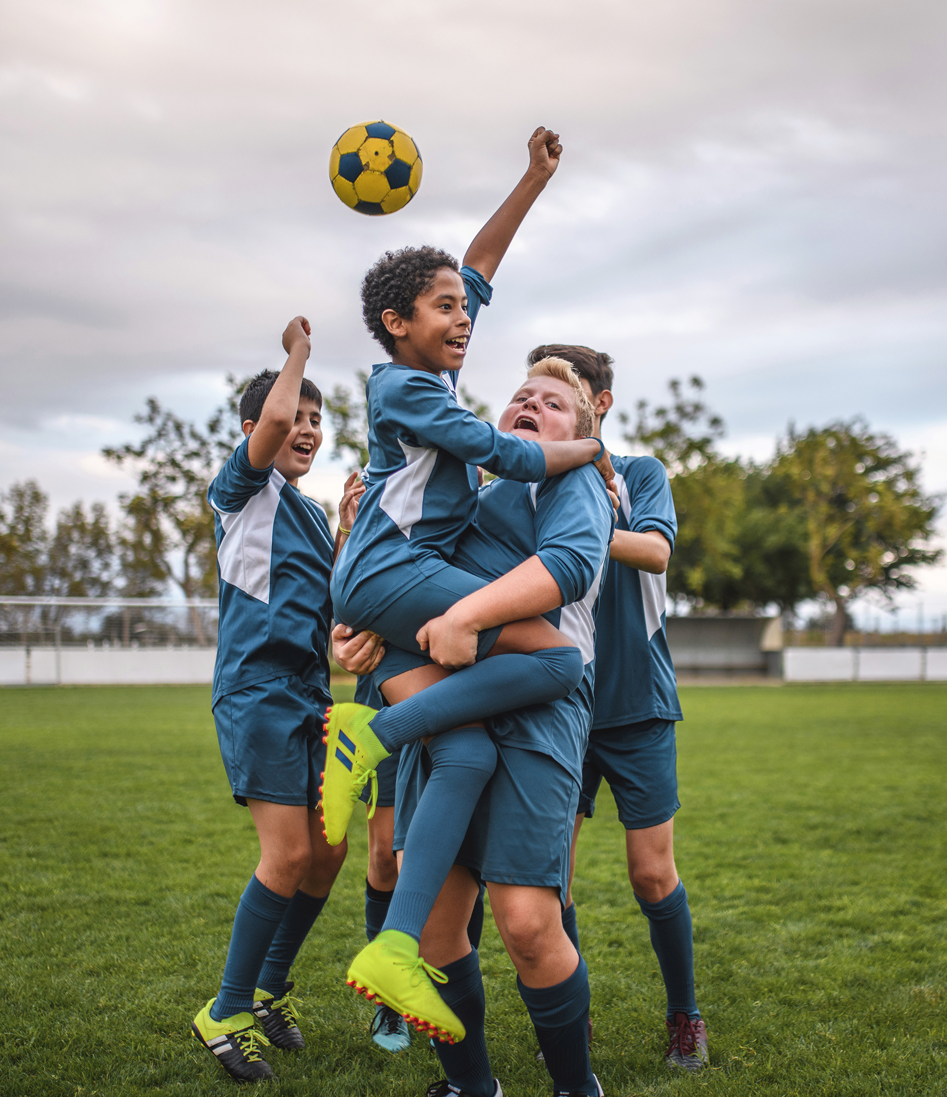
Matcher och Cuper
Ev kommer vi att delta i en eller flera träningsmatcher under hösten med de lite äldre barnen.
Nästa år planerar vi att vara med i Ånäscupen för de pojkar som är födda -17. Året de fyller 8 år börjar seriespel.

Slide 9
Ekonomi och föräldraengagemang
Att ha ett barn som idrottar och är med i en förening och ett lag kräver också obligatoriskt engagemang av er föräldrar. Detta kan ske genom tex. nedanstående uppgifter men också att ni kan behöva hjälpa till med annat runt laget.
För att få in pengar till klubben och laget kommer viss försäljning att ske. De försäljningar som är obligatoriska och ordnas via klubben i år är:
New Body (2 ggr/år)
Restaurangchansen (1 ggr/år)
Bingolotto uppesittarkväll (1 ggr/år)
Föreningen har även vissa obligatoriska aktiviteter. Kallelse till dessa sker separat och i år är de bla:
Kubendagen (städ-/ föreningsdag på Kubenplanerna – har varit)
Bollkallar vid A-lagets hemmamatcher (gäller ev. de äldsta barnen)
Arbeta vid sammandrag när vi anordnar dessa (bakning, kiosktjänst mm)
Viktigt att ni ser till att era kontaktuppgifter är uppdaterade i laget.se
samt svarar när någon ledare eller ansvarig ifrån laget hör av sig.

Slide 10
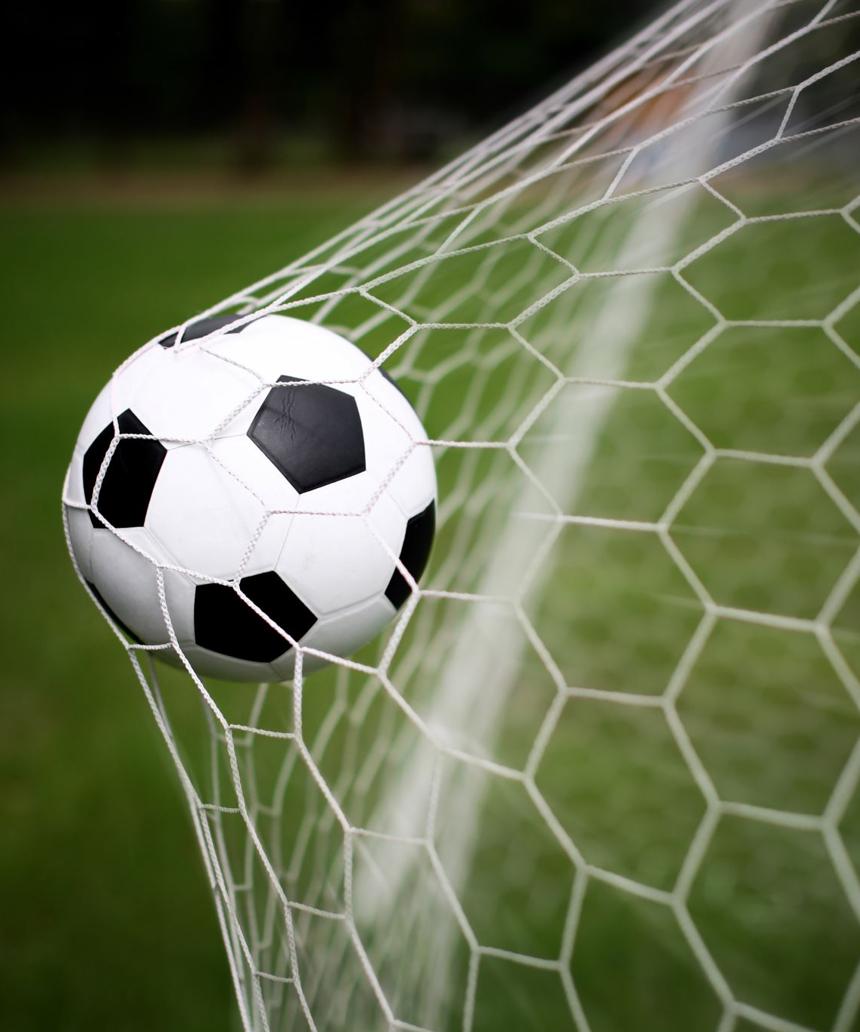
Framtid…
Nästa år efter sommaruppehållet är planen att pojkar födda -17 bildar ett eget lag. Detta kan dock ske tidigare om antalet barn är högt.
Träningarna fortsätter till 21/9, sedan tar vi vinteruppehåll.

Slide 11
Frågor?

Slide 12
Tack för ikväll!

